Slide 1
高校生サッカー選手における 自己分析ワークショップ
総合４年 赤坂浩史 総合４年 柳澤薫 総合４年 齊藤拓郎 環境４年 佐藤千紘
総合４年 市川達也 総合３年 桑原周子 総合３年 成川健一 総合３年 池葉絢一 総合２年 田中和樹
プロジェクト背景
成長に伸び悩んでいる選手の存在…
↓
「伸び悩んでいる原因は？」「どんなことをしていけばいい？」
↓
原因となる外的環境を変える前に、選手自身を変えていく必要があるのでは？
自分の特性（強み・弱み）を知ることで、選手が自ら技術向上のきっかけをつかめるはず

Slide 2
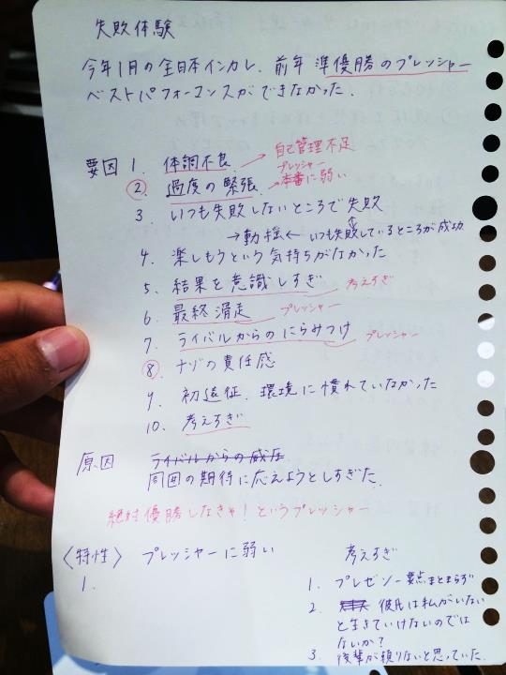
ワークショップの内容
【流れ】
1ststep 「自己分析①②」(60min)
過去の成功体験・失敗体験episodeを5W1Hを意識して1つ書く。その原因を箇条書きで考え、そこから自分の特徴を抜き出す。抜き出した特徴が本当に自分の特性なのかを、自分で証明する。
【目的】
１．自分の本当の特性とは何なのかを過去の経験から導く
２．自分も気づいていなかった特性の発見
失敗体験episode書き出し
↓
原因書き出し
↓
特性抜き出し
↓
特性証明
2ndstep 「他己分析＆自己分析の窓」(60min)
①「〇〇ランキング」アンケートを行う
②1vs1で「強み・弱み」を言い合うワーク
③①のランキング発表（例：盛り上げ隊長No.1は？など）
1st stepと2nd stepで行った自己分析＆他己分析を活かして、「自分を見つめ直す窓」を作る。
【目的】
１．自分が気づいていなかった自分の発見
２．他者から自分がどう見られているのか理解する
3rdstep 「将来像設計＆発表」(60min)
1st,2ndステップを通じ、ジョハリの窓を作成させ自己分析を完結させたことを元に、自分が将来どんなプレーヤー（or人間）になっていきたいのかを考える。
【目的】
・自己分析を踏まえ、自分がこれからどうしていくことが良いのかを、自ら考えさせること。
【ターゲット】
高校生サッカー部(10人〜15人)

Slide 3
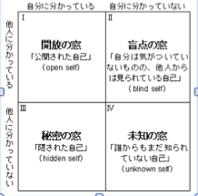
ワークショップの内容
3rdstep 「将来像設計＆発表」(60min)
1st,2ndステップを通じ、自己分析の窓を作成させ自己分析を完結させたことを元に、自分が将来どんなプレーヤー（or人間）になっていきたいのかを考える。
【目的】
・自己分析を踏まえ、自分がこれからどうしていくことが良いのかを、自ら考えさせること。
【ターゲット】
高校生サッカー部(10人〜15人)
【最終目標】
１．チームでそれぞれの特性・将来像を共有することで、チーム間コミュニケーションを増やし、お互いが悩みや不安を支えていけるような雰囲気を生み出す。
２．発表という場を通じて、改めて自分がどんな人間なのか理解を深める。
→
「自分に分かっている自分」「他人にしか分からない自分」「まだ誰も知らない自分」を発見するための自己分析ツール。
（Wikipedia「ジョハリの窓」より引用）

